Slide 1
STORCHS
2018
CATEDRA DE ENFERMEDADES INFECCIOSAS.

Slide 2
ACTUALMENTE SE LLAMAN:
Infecciones perinatales transmitidas de la madre al hijo durante el embarazo, parto o los primeros días del puerperio.
70-80% de las madres son asintomáticas.
50-70% de los RN expuestos infectados nacen asintomáticos.
El pasaje de los agentes infecciosos es > en los últimos meses del embarazo.

Slide 3
STORCHS
Rubeola
Citomegalovirus
Herpes virus
HIV
Hepatitis B
ZIKA
Toxoplasmosis
Chagas
Sífilis
Estreptococo grupo B
Virus
Bacterias
Parásitos
Virus
Bacterias
Parásitos

Slide 4
Algunos agentes sólo se transmiten en la fase aguda (toxoplasmosis, rubeola). Otros en la fase crónica (Chagas, Hepatitis B, etc).
Afectan un número pequeño de RN
(0.5 al 1%).
Pueden producir daño severo de por vida.
El diagnóstico oportuno mejora el pronóstico y puede prevenir la infección neonatal.

Slide 5
Que signos nos hace sospechar?
Retardo del crecimiento intrauterino.
Hidrocefalia y microcefalia.
Alteraciones oculares: catarata y corioretinitis.
Calcificaciones cerebrales.
Púrpura o petequias.
Hepatoesplenomegalia.
Alteraciones neurológicas.

Slide 6
Toxoplasmosis
Zoonosis causada por un protozoo el Toxoplasma gondii.
La infección se adquiere principalmente por alimentos y cursa gralmente en forma asintomática.
La toxoplasmosis congénita ocurre cuando la mujer se infecta durante el embarazo y transmite el parásito al feto por vía placentaria. El pasaje se incrementa con el avance de la gestación.
El tamizaje serológico realizado durante el embarazo, permite establecer el diagnóstico.
El tratamiento durante la gestación disminuye la morbilidad fetal y la aparición de secuelas a distancia en el niño.

Slide 7
Toxoplasmosis aguda durante el embarazo
Características | Infección precoz | Infección tardía
1º trimestre | 6 % | 50 %
2º trimestre | 30 % | 10 %
3º trimestre | 75% | 0 %

Slide 8
Toxoplasmosis y Embarazo
Serología para toxoplasmosis
(IgG por ELISA o IFI)
Positivo
Negativo
Solicitar IgM
Paciente
susceptible
Falso (+)
Inf. de <2 años
Inf. aguda
Positiva
Negativa
Recomendaciones
higiénico-dietéticas
Derivación a laboratorios especializados,
Toxoplasmosis
pasada
Control serológico (IgG)
<12 semanas EG.
20-22 semanas EG.
Cercano al parto.
IgG pareada con 3 sem de intervalo
IgM, IgA, IgE (ISAGA, ELISA)
Test de avidez

Slide 9
Serología para Toxoplasmosis
Interpretación en la embarazada
Con IgG (+) para toxoplasmosis inicial
  Asumir que es (+) previa al embarazo.
  Solicitar IgG pareadas, y ver la curva serológica.
  Solicitar IgM. Con IgM (+), solicitar test de avidez o IgG estudio de muestras pareadas.
Recuerde que el objetivo es detectar a las ptes IgG (-),
que tienen riesgo de seroconversión durante el embarazo.

Slide 10
Test de avidez
  Diferencia infección reciente, de pasada.
  Mide la afinidad de las IgG específicas.
  La afinidad ⬆ a partir de los 3 a 5 meses, luego de la infección aguda.
  La alta avidez, tiene alta predicción de infección pasada.
  La Baja avidez, alta predicción de infección Aguda.

Slide 11
TOXOPLASMOSIS CONGENITA
Puede dar 4 formas clínicas:
1- Forma generalizada
(o septicémica):
Ictericia
Anemia
Púrpura
Hepatoesplenomegalia
Eosinofilia
Letargia
Convulsiones
Opistótonos
2- Meningoencefálica:
Pérdida de reflejos arcaicos
Hidrocefalia (o Microcefalia)
Coriorretinitis
Calcificaciones cerebrales
Convulsiones
3- Secuelar:
4- Asintomática
80 %

Slide 12
Recién nacido de madre con toxoplasmosis durante el embarazo.
Sintomático
Asintomático
ECO cerebral -Examen Ocular
Serología en sangre del recién nacido
Tratamiento
IgM e IgA
IgG
Negativa
Positiva
Seguimiento de
IgG hasta 1 Año de vida
Tratamiento

Slide 13

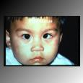

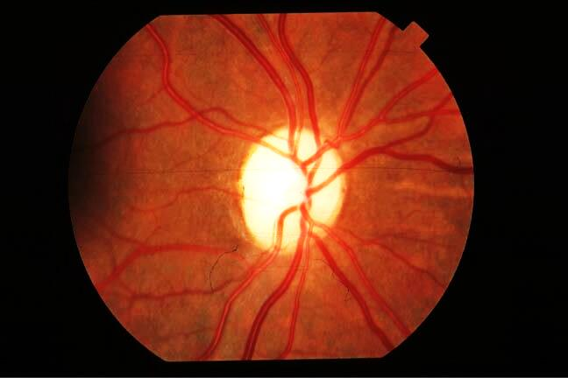
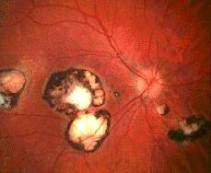
Compromiso ocular
⇒ de la agudeza visual
  Estrabismo.
  Microftalmo.
  Cataratas.
  Microcornea
  Atrofia del nervio óptico
  Corioretinitis
  Nistagmus.
  Glaucoma.

Slide 14
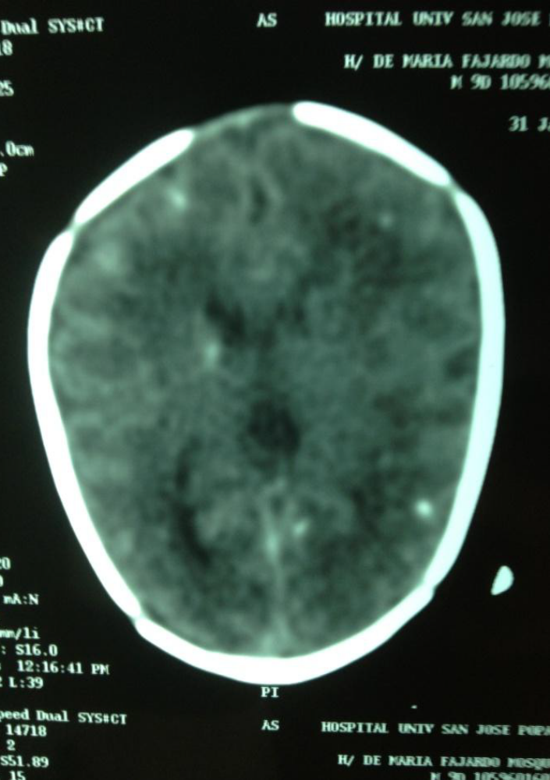
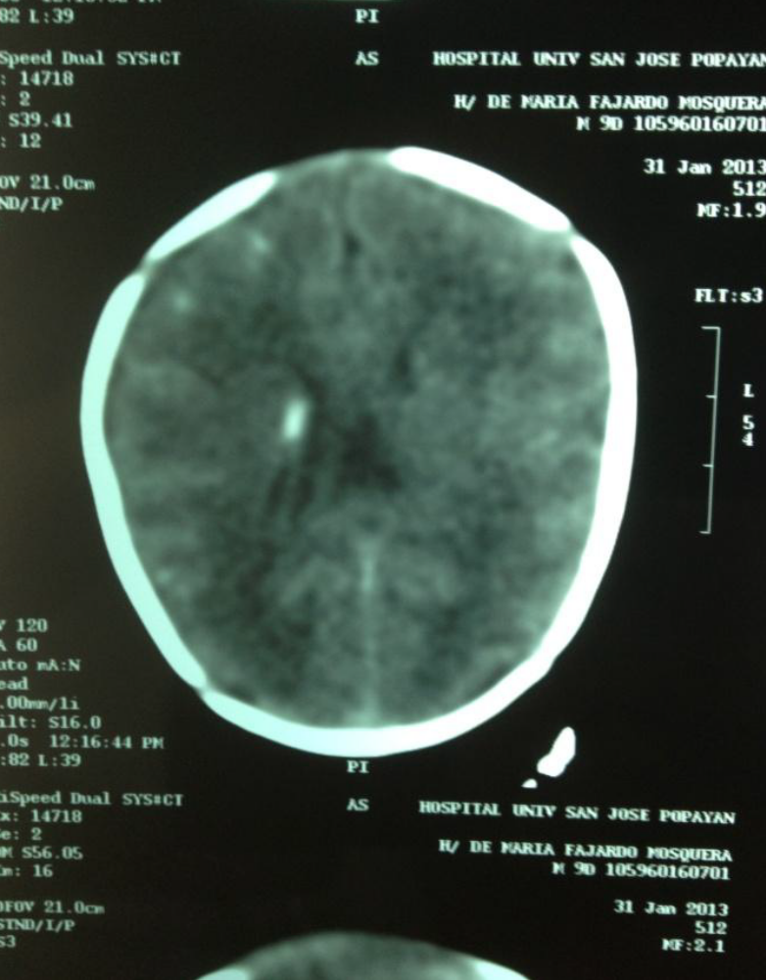
Toxoplasmosis. Tomografía cerebral donde se evidencia múltiples calcificaciones en la unión corticosubcortical de la región parietooccipital bilateral y frontal derecha.

Slide 15
Esquema 1: Espiramicina 3 g/día, en 3 dosis.
Esquema 2: Pirimetamina +Sulfadiazina* + Ácido folínico.
Toda paciente que reciba el esquema terapéutico de Pirimetamina + Sulfadiazina, debe recibir también ácido folínico y control hematológico con hemograma con recuento plaquetario, durante todo el tratamiento.
Está contraindicado el uso de Pirimetamina + Sulfadiazina en el primer trimestre, por el efecto teratogénico de la Pirimetamina en animales y, el último mes de embarazo, por la afinidad de las sulfas con la albúmina y el riesgo de Kernicterus para el recién nacido.
TOXOPLASMOSIS EN EL NIÑO
Los pacientes que al nacer presentan síntomas compatibles con Toxoplasmosis congénita, deben comenzar tratamiento con Pirimetamina, Sulfadiazina y ácido folínico durante su primer año de vida.
Luego del sexto mes de tratamiento, puede optarse por administrar la Pirimetamina a la misma dosis semanal, pero administrada 3 veces por semana. La Sulfadiazina debe continuar en 2 tomas diarias hasta completar la totalidad del total del tratamiento.
Los pacientes que presenten además coriorretinitis en actividad o compromiso del SNC, recibirán Metilprednisona.

Slide 16

Recomendaciones para las pacientes seronegativas embarazadas
Comer carne bien cocida.
Lavarse bien las manos luego de manipular carne cruda o vegetales frescos.
Limpiar bien las superficies y utensilios de la cocina que tuvieron contacto con la carne cruda.
No ingerir vegetales crudos, cuando no se pueda asegurar que fueron bien lavados.
En trabajos de jardinería, usar guantes y luego lavarse bien las manos. Evitar el contacto con gatos y sus excretas.
63%* el riesgo
de infección
* Thulliez P. Scand J Dis 1992;84(S)70-4. Foulon W. Obst Gynaecol 1988;72(3):363-8.

Slide 17
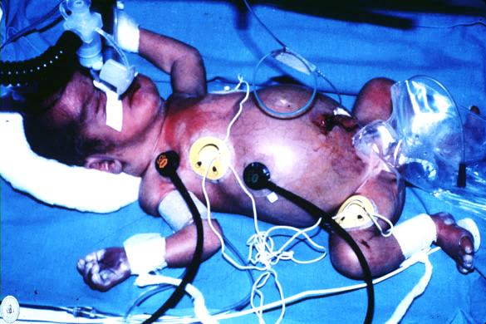
Sífilis congénita
Signos tempranos
Prematurez.
Retardo de crecimiento intrauterino.
Hepatoesplenomegalia, hepatitis, ictericia.
Anemia, trombocitopenia.
Síndrome nefrótico.
Neumonitis.
Alteración oftalmológica.

Slide 18
Sífilis en el embarazo
Diagnóstico, tratamiento y seguimiento
VDRL or RPR
En la 1º visita prenatal
(-)
(+)
Iniciar Penicilina Benzatínica 2.4 mill UI, IM y confirmar solicitando FTA-Abs o MHA-TP
Repetir en el 3er trimestre y puerperio las 28 semanas post parto
Negativo
Positivo
Prueba falso (+)
Sífilis(1)
Completar tratamiento con Penicilina Benzatínica IM de 2.4mill UI, con intervalo de una semana cada dosis.
Si no se puede establecer el tiempo de infección debe recibir 3 dosis en total.
Evaluar y tratar a la/ las pareja/s sexuales
Indicar Penicilina Benzatínica 2.4 mill UI, IM y confirmar solicitando : VDRL, FTA-Abs o MHA-TP, Atg sup HB y HIV.
Control con VDRL* mensual hasta el parto. NO SOLICITAR PARA SEGUIMIENTO FTA- Abs o MHA-TP
Con VDRL (+) y test confirmatorio (+) Penicilina Benzatínica 2.4 mill UI IM, separada por 1 sem cada una.
Si no se puede establecer el tiempo de infección debe recibir 3 dosis*.
Descartar otras infecciones de transmisión sexual. (inf gonocóccica, HIV, Atg sup HB)

Slide 19
Sífilis congénita
Evaluación y tratamiento de RN expuestos
Examen físico y VDRL en sangre
Ex. físico NORMAL y títulos de VDRL/RPR ≤ 4 veces los maternos
Ex. físico ANORMAL compatible con Sífilis Congénita y/o títulos de VDRL/RPR ≥4 veces los maternos
Tratamiento y seguimiento serológico materno ADECUADO
Niño con VDRL (+) con:
Madre no tratada , o
Inadecuadamente tratada, o
Sin documentación de trat. o sin seguimiento serológico
Hemograma, GOT/GPT, LCR (VDRL, células y proteínas), sed. orina,
Rx huesos largos, ex. oftalmológico
Seguimiento clínico y serológico del niño a los
1-2-3-6 y 12 meses
Hemograma, LCR** (VDRL, células y proteínas), Rx huesos largos, hepatograma, evaluación oftalmológica
Penicilina G , EV 100,000-150,000 UI/kg/día, (según peso y edad) por 10 días
Si no es posible el seguimiento
Normal
Anormal
Seguimiento: VDRL a los 3, 6, 12 meses.
LCR a los 6 meses (si el previo fue anormal)
Examen oftalmológico y auditivo
Penicilina Benzatínica 50 mil UI/ kg, única dosis*
* Aplicar IM en cara anterolateral del muslo.
** Si no es posible realizar PL, o si la PL fue traumática, deberá recibir 10 días de trat con penicilina G, EV.

Slide 20
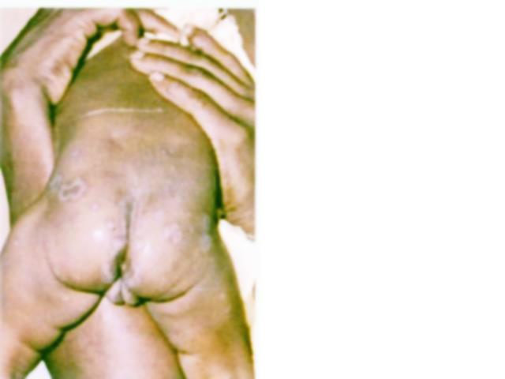
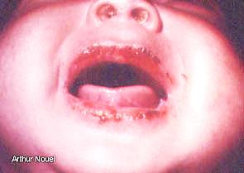
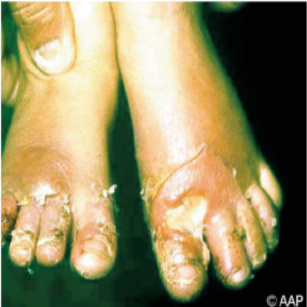
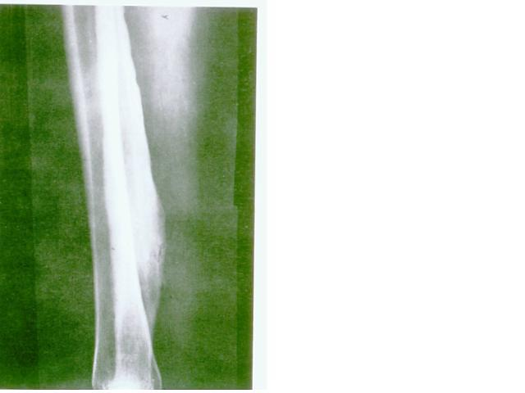
Sífilis congénita
Signos tempranos
Lesiones mucocutáneas
Rinitis
Retraso madurativo.
Restricción del crecimiento.
Seudoparálisis.
Adenomegalias generalizadas.
Cerca del 50% de los RN con sífilis congénita
están asintomáticos al momento del nacimiento

Slide 21
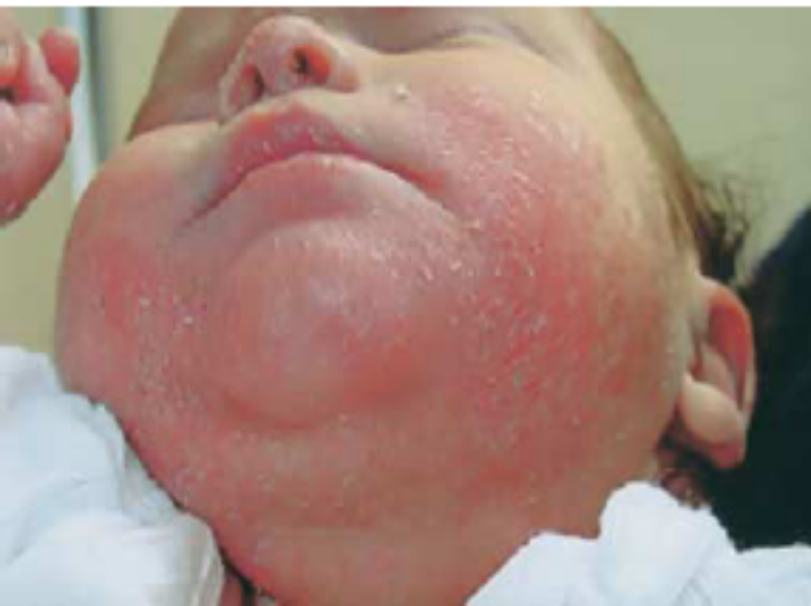
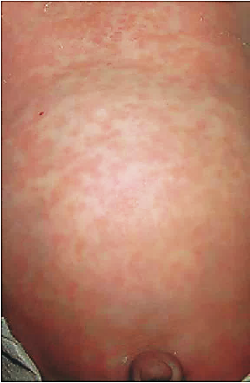
Sífilis congénita: Signos tempranos
Eritema maculopapular con
descamación periorificial
Pediatric Dermatology2006;23(2):121–123

Slide 22
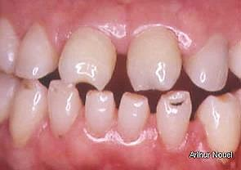
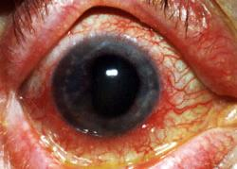

Sífilis congénita: Manifestaciones tardías
Anomalías en la dentición permanente.
Enfermedad ocular: uveítis, corioretinitis, queratitis.
Sordera del octavo par.
Compromiso de huesos y articulaciones.
Manifestaciones neurológicas: retraso mental, convulsiones.
Cualquier niño con posible sífilis congénita tardía se trata con penicilina EV 50.000 U/kg, c/ 4-6 horas, por 10 días

Slide 23
Sífilis congénita: Prevención y control
Identificar y tratar a las mujeres embarazadas con sífilis.
Realizar estudios serológicos a toda mujer embarazada en la 1^{ra} consulta y repetir en 3er trimestre y puerperio.
Con VDRL (+) iniciar tratamiento con una dosis de penicilina benzatínica, hasta tener la confirmación diagnóstica.
Confirmado el diagnóstico, completar el tratamiento,
Tratar y evaluar la pareja.
Descartar otras ITS.

Slide 24
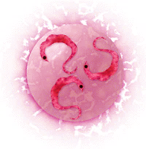
Chagas Congénito: Diagnóstico
Métodos Directos
(búsqueda de parasitemia)
  Microhematocrito
  Xenodiagnóstico
  Antigenemia o antigenuria (?)
  PCR (?)
Métodos indirectos
  IgM
  IgG

Slide 25
Evaluación del niño hijo de madre con Chagas crónico
Madre con serología reactiva (2 pruebas)
Evaluación de RN
Parasitemia
Negativa
Positiva
Serología a los 9 meses
Tratamiento
Negativa
Positiva (2 pruebas)
Fin del seguimiento
Tratamiento

Slide 26
CHAGAS CONGENITO
    4 formas clínicas:
1- Síndrome febril +
hepatoesplenomegalia
Hepatomegalia
Síndrome febril
Ictericia
Edema
2-Forma meningoencefálica
3- Prematuridad o R.N de bajo peso
4- Formas asintomáticas
Convulsiones
Rigidez
Vómitos
,,,

Slide 27
Chagas Congénito: Tratamiento
Droga: Benznidazol a 5-7.5 mg/kg/día, por 60 días
Control parasitológico a partir de la 2^{da} semana de tratamiento.
Control hematológico periódico
Si hay fallas: Nifurtimox 10-15 mg/kg/día por 60 - 90 días
La parasitemia se negativiza por lo general alrededor de la 2^{da} a 3^{ra} semana de tratamiento.

Slide 28
Chagas Congénito: Prevención
Identificación de pacientes con Chagas crónico.
Confirmación de las pacientes con un control serológico positivo.
Evaluación y seguimiento de los RN hijos de madres con Chagas crónico.
Tratamiento de los niños con parasitemia (+) o serología (+) luego de los 9 meses de vida.

Slide 29

ZIKA
OPS-OMS:
Transmitida por vectores.
Enf. emergente del Siglo XXI, es una de las preocupaciones en salud pública a nivel mundial.
Comparte el mismo mosquito con otros arbovirus en las Américas, tales como Dengue y Chikungunya, además de la Fiebre Amarilla Urbana.

Slide 30
ZIKA
La vinculación entre Zika y Microcefalia se observó por primera vez en Brasil en 2015.
En Argentina, en la sem. Epid.8 (2016) se notificó el 1° caso de transmisión local de virus Zika por vía sexual en Córdoba. Luego, entre las sem.13 y 18 de 2016 el 1ª brote de trans. vectorial en Argentina, en Tucumán. En el mismo se confirmaron 25 casos.
En cuanto a las complicaciones asociadas a la inf. por el virus en noviembre de 2016 (SE44) se notifica el 1° caso confirmado de SINDROME CONGENITO ASOCIADO AL VIRUS ZICA EN ARGENTINA.
Relacionado con el brote de Enf. que tuvo lugar en la ciudad de San Miguel de Tucumán.

Slide 31
ZIKA
El Ae.aegypti, vector principal.
Además de la transmisión sexual, además pueden producirse inf. perinatales y congénitas por transmisión vertical.
Es difícil diferenciar con el Dengue y Chikungunya, ya que sus síntomas y signos no son patognomónicos.
La inf. se presenta con: cefalea, exantema maculopapular descendente, fiebre, malestar general, mialgias, anorexia, conjuntivitis no purulenta, artralgia, edema de extremidades y algunas veces síntomas abdominales (dolor abdominal, diarrea).

Slide 32
ZIKA
El rash es pruriginoso.
Compromiso articular: poliartralgia bilateral y simétrico. El dolor es menor que el Chikunguya.
Las artic. de manos y muñecas son las + afectadas, seguidas por rodillas y tobillos.
El edema de miembros y la conjuntivitis más comunes en las inf. por Zika que el dengue y chikunguya.
El virus Zika en bebés y niños infectados no presentan síntomas o tienen una enfermedad leve.

Slide 33
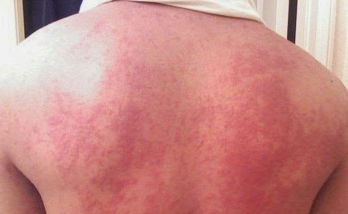

ZIKA

Slide 34
ZIKA EN EL EMBARAZO
Los síntomas duran de 2-7 días. En algunos casos el rash puede persistir hasta 15 días.
El riesgo en las embarazadas reside en producir anomalías del SNC del feto, retardo del crecimiento intrauterino(RCIU), mortalidad fetal o abortos espontáneos.
La asociación observada con > frecuencia es microcefalia, aunque han descripto también otras anomalías intracraneales y esqueléticas.

Slide 35
SÍND. DE INF.CONGÉNITA POR EL VIRUS ZIKA
El sínd. incluye : microcefalia, desproporción cráneo-facial, hipertonía o espasticidad, irritabilidad, secuelas cognitivas y crisis epilépticas.
Alteraciones del SNC: hipoplasia cerebral, hipoplasia o agenesia del cuerpo calloso. Calcificaciones cerebrales, alteraciones de los ventrículos cerebrales,etc. Hipoacusia central, alteraciones pigmentarias focales de la retina y atrofia corioretiniana, e hipoplasia del nervio óptico.
Estas anomalías son alteraciones por proliferación neuronal y glial anormales, y trastornos de la migración y postmigracional.

Slide 36
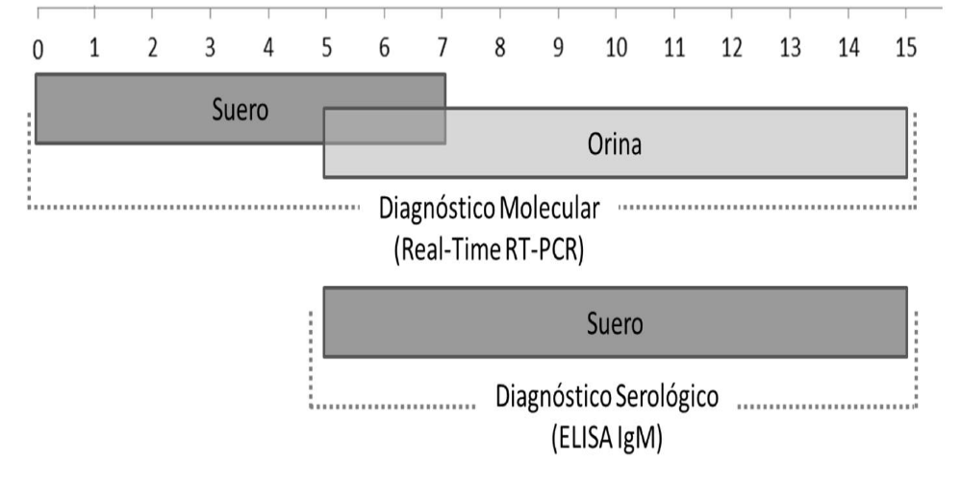
Figura 1: Indicaciones para el diagnóstico según día de inicio de síntomas
Fuente:OPS- OMS. Guía para la vigilancia de la enfermedad por el virus Zika y sus complicaciones. 2016.

Slide 37
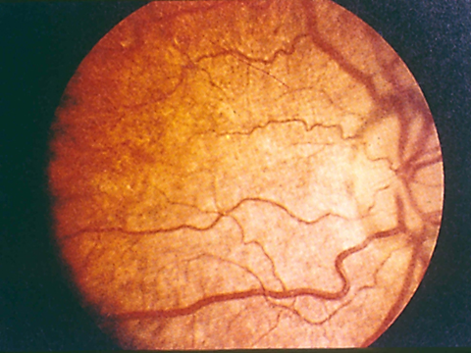
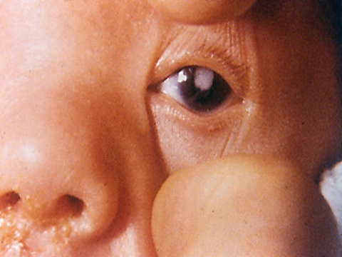
Sindrome de Rubeóla Congénito (SRC)

Slide 38
RUBEOLA CONGENITA
1º TRIMESTRE
Embriopatías (definitivas) 95%
2º TRIMESTRE
Fetopatías (pueden ser reversibles) 5%
(o microftalmia, córneas opacas, sinequia, retinitis pigmentaria
Cataratas
Sordera
Cardiopatías (Ductus, estenosis pulmonar)
EMBRIOPATIAS
Retardo mental
Sind. Hemorrágicos
Sindrome óseos
Trombocitopenia
FETOPATIAS
Púrpura
Osteoporosis
Adelgazamiento

Slide 39
Sindrome de Rubeóla Congénito (SRC)
Exámen clínico compatible + IgM p/rubeóla (+)
  Defectos oculares
  Malformaciones cardíacas
  Disminución de la audición
  Compromiso del SNC
  Otros: trombocitopenia, hepatoesplenomegalia, neumonitis, diabetes insulino dependiente, tiroiditis, etc.

Slide 40
Rubéola y Embarazo: Riesgo fetal
Edad gestacional al momento de la infección
SRC
Defectos graves
Menos de 8 semanas
54%
85%
Entre 8 y 12 semanas
34%
52%
13 a 20 semanas
<10%
16%
Más de 20 semanas
---
---
Prevención del SRC
...” Toda mujer debe conocer su estado serológico frente a la rubeóla y vacunarse las susceptibles”...

Slide 41
Diagnóstico
Materno:
Ac. IgG contra rubeola antes o en el embarazo.
IgG (-) solicitar IgM (-) reevaluar si tiene < de 16 semanas de gestación, continuar controles serológicos mensuales hasta el 5° mes del embarazo.
La inf. aguda se documenta por ↑ de 4 veces los títulos de IgG en suero.
La presencia de IgM (+) en los 7-14 días del inicio del rash, sugiere infec. aguda.
En presencia de IgG e IgM (+), se puede realizar una prueba de IgG de avidez, si muestra baja avidez, inf. primaria reciente; si es alta, indica inf. pasada o reinfección.
Recién nacido:
Se determinan niveles de IgG (+) transferencia de Acs maternos, cuando las concentraciones séricas son estables o en aumento en el curso de los primeros meses de vida, confirma la infección.
La IgM (+)en la mayoría de los casos de SRC; al momento del nacimiento.

Slide 42
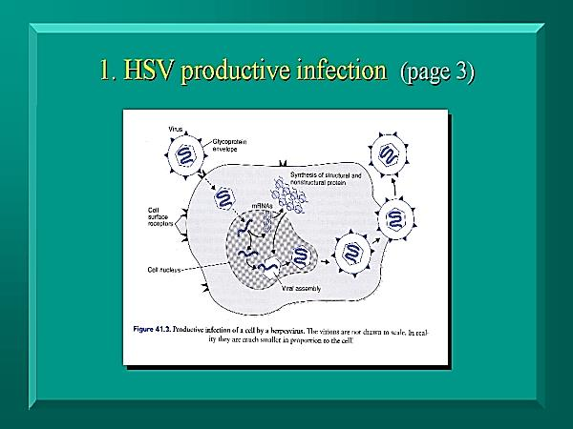

Herpes simplex neonatal: Generalidades
La mayoría de las en edad fértil tienen inf. asintomáticas:  5% sintomática.
En más de la mitad de los RN con herpes neonatal las madres, desconocen el antecedente de herpes genital.
Tiempo de incubación entre 1 y 3 sem.
Presentación clínica:
  POB (Piel-Ojos-Boca) 45%
  SNC*  30%
  Diseminada*  25%
* (20- 30% no tiene lesiones cutáneas)
Diagnóstico: IFD de las lesiones cutáneas, PCR en LCR, cultivo de las lesiones y/o LCR.

Slide 43
Herpes Neonatal
Tratamiento
Aciclovir 20mg/kg/dosis cada 8 horas
Durante 2 a 3 semanas.
Los ptes que presentan compromiso cutáneo tiene altas probabilidades de recurrir con mayor frecuencia en los primeros meses de vida.

Slide 44
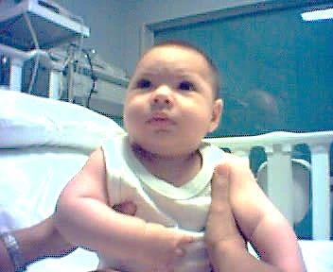
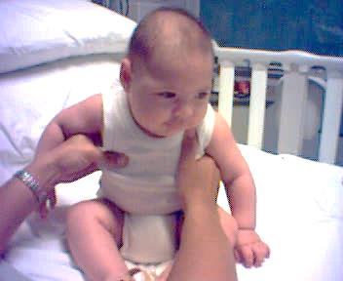
CMV congénito
RNT/PAEG nace por cesárea Apgar 9/10.
Diagnostico prenatal de dilatación ventricular cerebral.
Presenta microcefalia
Ecografía cerebral postnatal:
  Múltiples calcificaciones cerebrales periventriculares.
PC disminuido, no fija la mirada.

Slide 45
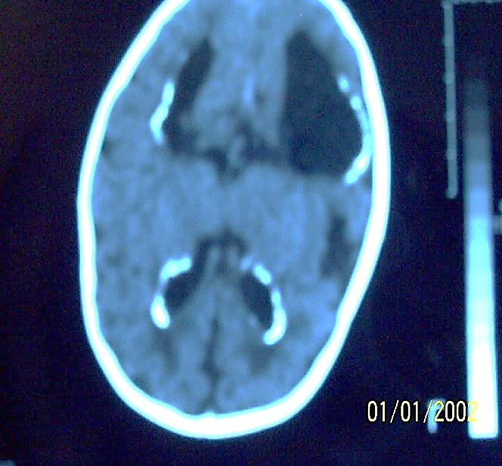
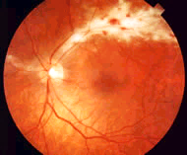
CMV congénito
Ecografía cerebral:
Múltiples calcificaciones periventriculares.
Dilatación ventricular a predominio ventriculos laterales.
Fondo de ojo:
Focos de coriorretinitis

Slide 46
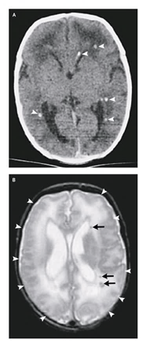
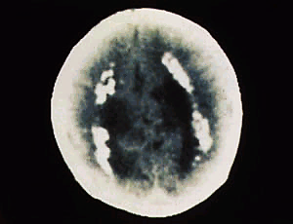
CMV
Secuelas neurológicas
* El 80% de los pts tiene TAC de cerebro Anormal
RN
Sint*. Asint.
CI <70 55% 4%
Microcef. 38% 2%
Parálisis 12% 0%
o paresia
El neurodesarrollo normal al año, es predictivo
de buen pronóstico neurológico e intelectual.
Ivarsson SA. Pediatrics. 1997 Jun;99(6):800-3.

Slide 47
CMV congénito: Diagnóstico del RN
Ex físico
Fondo de ojo
Estudios microbiológicos (viruria, PCR)
Imágenes cerebrales (Rx, US, TAC)
Diagnóstico microbiológico
 | Sensibilidad | Especificidad
IgM IFI¹ | 45% | 70%
PCR en LCR² orina⁴ | 95% 89.6% | 100% 98.5%
Atg pp 65 (sangre)³ | 42,5%
Cultivo de orina ¹ | 93% | 100%

Slide 48
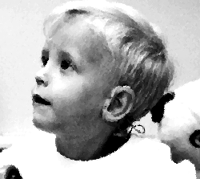
CMV: Sordera
Fueron predictores de hipoacusia en
RN sintomáticos,
Petequias, hepatoesplenomegalia y
calcificaciones cerebrales.
Pediatrics. 2002 Oct;110(4):762-7
Riesgo de hipoacusia bilateral
37% RN sintomático
vs
2,7% RN asintomático
Causa más común: sordera sensorial, no hereditaria en los niños.
En el 60 % de los pts con CMV sintomático.
El 30 al 80 % pérdida progresiva de la audición, hasta los 6 años.

Slide 49
CMV infección 1^{ria}
Diagnóstico en la embarazada
 | Infección 1ria % | Infección recurrente % | p
Sintomas: fiebre, astenia, mialgias, sindr. gripal | 31.4 | 5 | .001
Linfocitosis (>40%) | 39.2 | 5.7 | .001
 transaminasas | 35.3 | 3.9 | .001
60%
52%
Nigro G. BJOG. 2003 Jun;110(6):572-7

Slide 50

GRACIAS

